Slide 1

第2章 数据通信原理
1
2.1 通信系统的基本组成：
人际交互的基本过程：
交流的双方大脑急速运转，想象着话题，组成语句，并通过口腔表达出去，或者通过耳朵接受对方的话语，思考着对方欲表达的语义和自己的应答或者回复，…。
人际交互系统的基本构成：
杂音
想法——语句——声音—…—声音——语句——想法
大脑 口腔 空气 耳膜 大脑

Slide 2
第2章 数据通信原理
1
人际交互：
杂音
想法——语句——声音—…—声音——语句——想法
大脑 口腔 空气 耳膜 大脑
数据通信系统的基本组成：
噪声源
信源
变换器
反变换器
信宿
载体（信道）
载体：信息的传送通道；
信源/信宿：信息的发出者/接收者（人，计算机设备等） ；
变换器：将信息变换成载体上可传输的信号；
反变换器：将载体上传输的信号变换成信宿可识别的信息；
噪声：干扰信号。

Slide 3
2.2 载体（信道）
2
载体：承载信息/信号的媒体（介质）；
信道：信息单向传输通道(二线)，含传输媒体和中继通信设施；
传输媒体类型划分—形式：
◆ 有线信道：双绞线/缆、同轴电缆、光纤/缆等，
能量集中导线附近；
◆ 无线信道：自由空间，红外、微波等，能量向空间发散。

Slide 4
2.2 载体（信道）
2
载体：承载信息/信号的媒体（介质）；
信道：信息单向传输通道(二线)，含传输媒体和中继通信设施；
传输媒体类型划分—形式：
◆ 有线信道：双绞线/缆、同轴电缆、光纤/缆等，
能量集中导线附近；
◆ 无线信道：自由空间，红外、微波等，能量向空间发散。
双绞线/缆：以电磁波形式传输电气信号；
—无屏蔽双绞线（Unshielded Twisted Pair—UTP）
—屏蔽双绞线（Shielded Twisted Pair—STP）

Slide 5
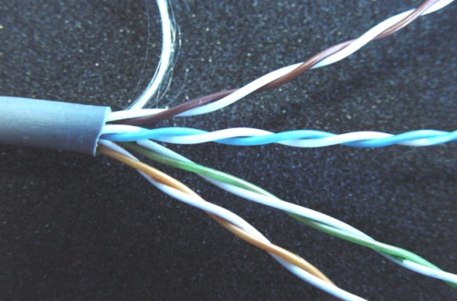
2.2 载体（信道）
3
载体：承载信息/信号的媒体；
信道：信息单向传输通道(二线)，含传输媒体和中继通信设施；
传输媒体类型划分—形式：
◆ 有线信道：双绞线/缆、同轴电缆、光纤/缆等，
能量集中导线附近；
◆ 无线信道：自由空间，红外、微波等，能量向空间发散。
双绞线/缆：以电磁波形式传输电气信号；
—无屏蔽双绞线（Unshielded Twisted Pair—UTP）
—屏蔽双绞线（Shielded Twisted Pair—STP）
EIA/TIA相关UTP标准
类型 用途
Category 1 Voice Only (Telephone Wire)
Category 2 Data to 4 Mbps (LocalTalk)
Category 3 Data to 10 Mbps (Ethernet)
Category 4 Data to 20 Mbps (16 Mbps Token Ring)
Category 5 Data to 100 Mbps (Fast Ethernet)
Category 5e Data to 1000 Mbps (Gigabit Ethernet)
Category 6 Data to 1000 Mbps (Gigabit Ethernet)
Category 7 Data to 1000 Mbps (10Gbit Ethernet)
5类UTP双绞线

Slide 6
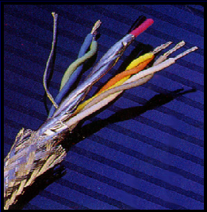
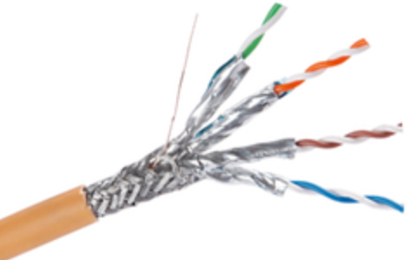
2.2 载体（信道）
4
载体：承载信息/信号的媒体；
信道：信息单向传输通道(二线)，含传输媒体和中继通信设施；
传输媒体类型划分—形式：
◆ 有线信道：双绞线/缆、同轴电缆、光纤/缆等，
能量集中导线附近；
◆ 无线信道：自由空间，红外、微波等，能量向空间发散。
双绞线/缆：以电磁波形式传输电气信号；
—无屏蔽双绞线（Unshielded Twisted Pair—UTP）
—屏蔽双绞线（Shielded Twisted Pair—STP）
STP—金属屏蔽层，抗电气干扰，传输距离100米；
可分为两类：
1、Foil TP （铝箔TP，全封装）；
2、STP （按线对封装）。

Slide 7
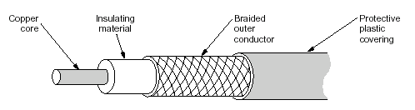
2.2 载体（信道）
5
载体：承载信息/信号的媒体；
信道：信息单向传输通道(二线)，含传输媒体和中继通信设施；
传输媒体类型划分—形式：
◆ 有线信道：双绞线/缆、同轴电缆、光纤/缆等，
能量集中导线附近；
◆ 无线信道：自由空间，红外、微波等，能量向空间发散。
同轴电缆：以电磁波形式传输信号；
铜芯
绝缘层
外层
导体
外壳

Slide 8
2.2 载体（信道）
5
载体：承载信息/信号的媒体；
信道：信息单向传输通道(二线)，含传输媒体和中继通信设施；
传输媒体类型划分—形式：
◆ 有线信道：双绞线/缆、同轴电缆、光纤/缆等，
能量集中导线附近；
◆ 无线信道：自由空间，红外、微波等，能量向空间发散。
同轴电缆：以电磁波形式传输信号；
—粗缆：10Base-5，Ф10mm，AUI（粗缆接口），
单段长度≤500米，最长5段达2.5公里。
—细缆：10Base-2， Ф5mm，BNC（细缆接口），
单段长度≤185米，最长5段达925米。

Slide 9
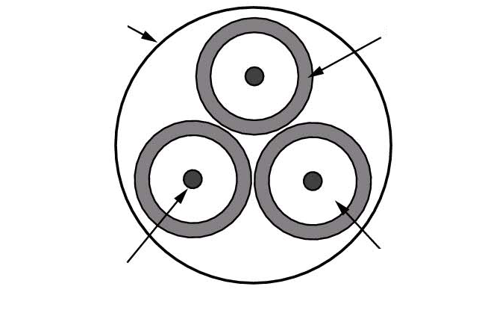
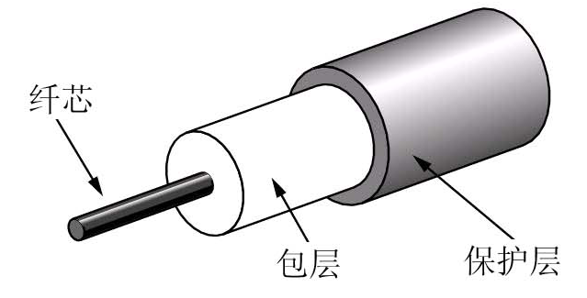
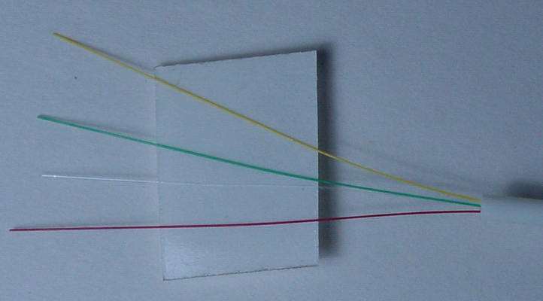
2.2 载体（信道）
6
载体：承载信息/信号的媒体；
信道：信息单向传输通道(二线)，含传输媒体和中继通信设施；
传输媒体类型划分—形式：
◆ 有线信道：双绞线/缆、同轴电缆、光纤/缆等，
能量集中导线附近；
◆ 无线信道：自由空间，红外、微波等，能量向空间发散。
光纤/缆：以光波形式传输信号；
由传导光波的高纯石英玻璃纤维和保护层构成，纤芯的折射率大于包层折射率，保证光信号在纤芯内折射传输。多根光纤封装于外壳中，形成多芯光缆。
塑料
外壳
保护
层
加强芯
光波
纤芯
包层
光纤
光缆
实际光纤/缆

Slide 10
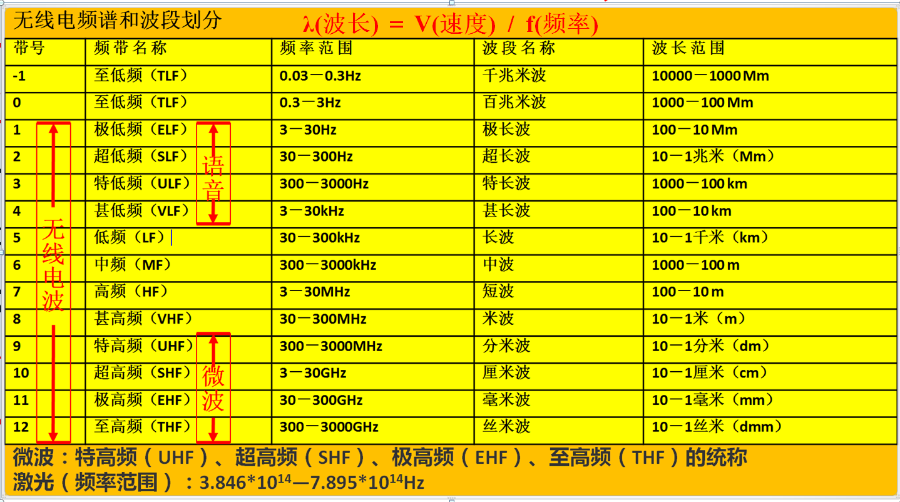
2.2 载体（信道）
7
载体：承载信息/信号的媒体；
信道：信息单向传输通道(二线)，含传输媒体和中继通信设施；
传输媒体类型划分—形式：
◆ 有线信道：双绞线/缆、同轴电缆、光纤/缆等，
能量集中导线附近；
◆ 无线信道：自由空间，红外、微波等，能量向空间发散。
无线信道：以无线电频率（射频—RF）形式传输信号；
f= 1K 10K 1M 1G 100G 100T 10¹⁵ 10¹⁶ （hz)
语音
无线电/广播
微波
红外
可见光
紫外线
低频LF、中频MF波段：电波沿地表传播；
高频HF和甚高频VHF波段：电波通过电离层反射实现长距离传输；
红外线与毫米波传输：直线传输，不能穿透障碍物，适用于室内
微波传输：能量集中，天线必须对准。
激光传输：不能穿透雨或浓雾。

Slide 11
2.2 载体（信道）
8
载体：承载信息/信号的媒体；
信道：信息单向传输通道(二线)，含传输媒体和中继通信设施；
传输媒体类型划分—方式：
◆ 模拟信道：支持模拟信号传输，如双绞线、同轴电缆等；
◆ 数字信道：支持数字信号传输，如光纤、双绞线等；
模拟传输系统：模拟信道构成的传输系统，如电话网等；
数字传输系统：数字信道构成的传输系统，如光纤网等
注1： 阻抗导致信号衰减，线间电容导致信号畸变，长距离传输时
必须对信号进行放大（补充能量）和整形；
衰减
放大
畸变
整形
注2： 计算机仅能产生数字信号，处理信息。

